Slide 1







1 phút
KHỞI ĐỘNG
CUỐN SÁCH TÔI YÊU
(Làm việc nhóm) Liệt kê tên các cuốn truyện lịch sử đã đọc, biết.
Nhóm nào liệt kê được nhiều và chính xác sẽ giành chiến thắng.

Slide 2


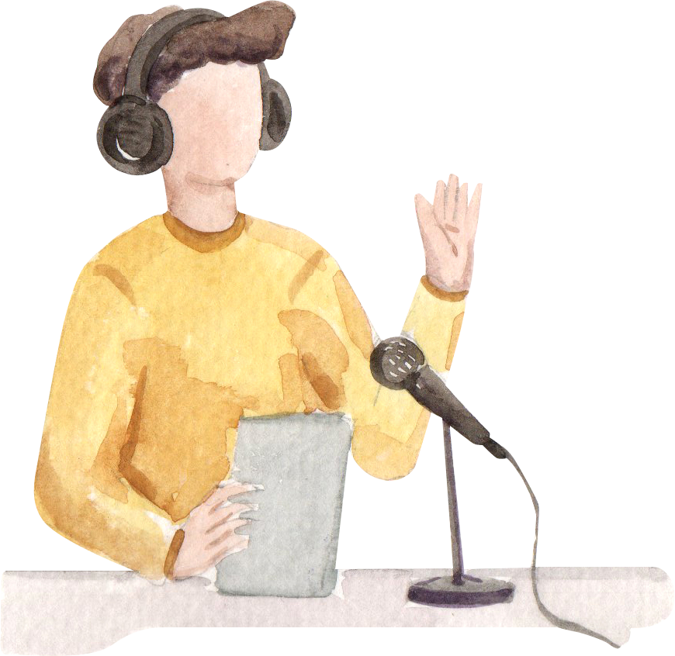
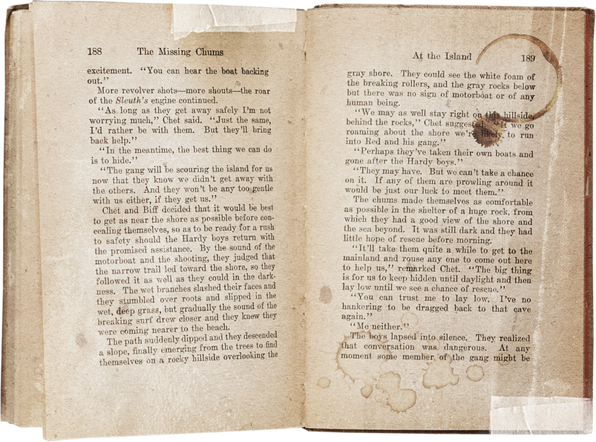

BÀI 1 – CÂU CHUYỆN LỊCH SỬ
KĨ NĂNG NÓI VÀ NGHE
TRÌNH BÀY BÀI GIỚI THIỆU NGẮN VỀ MỘT CUỐN SÁCH (CUỐN TRUYỆN LỊCH SỬ)

Slide 3
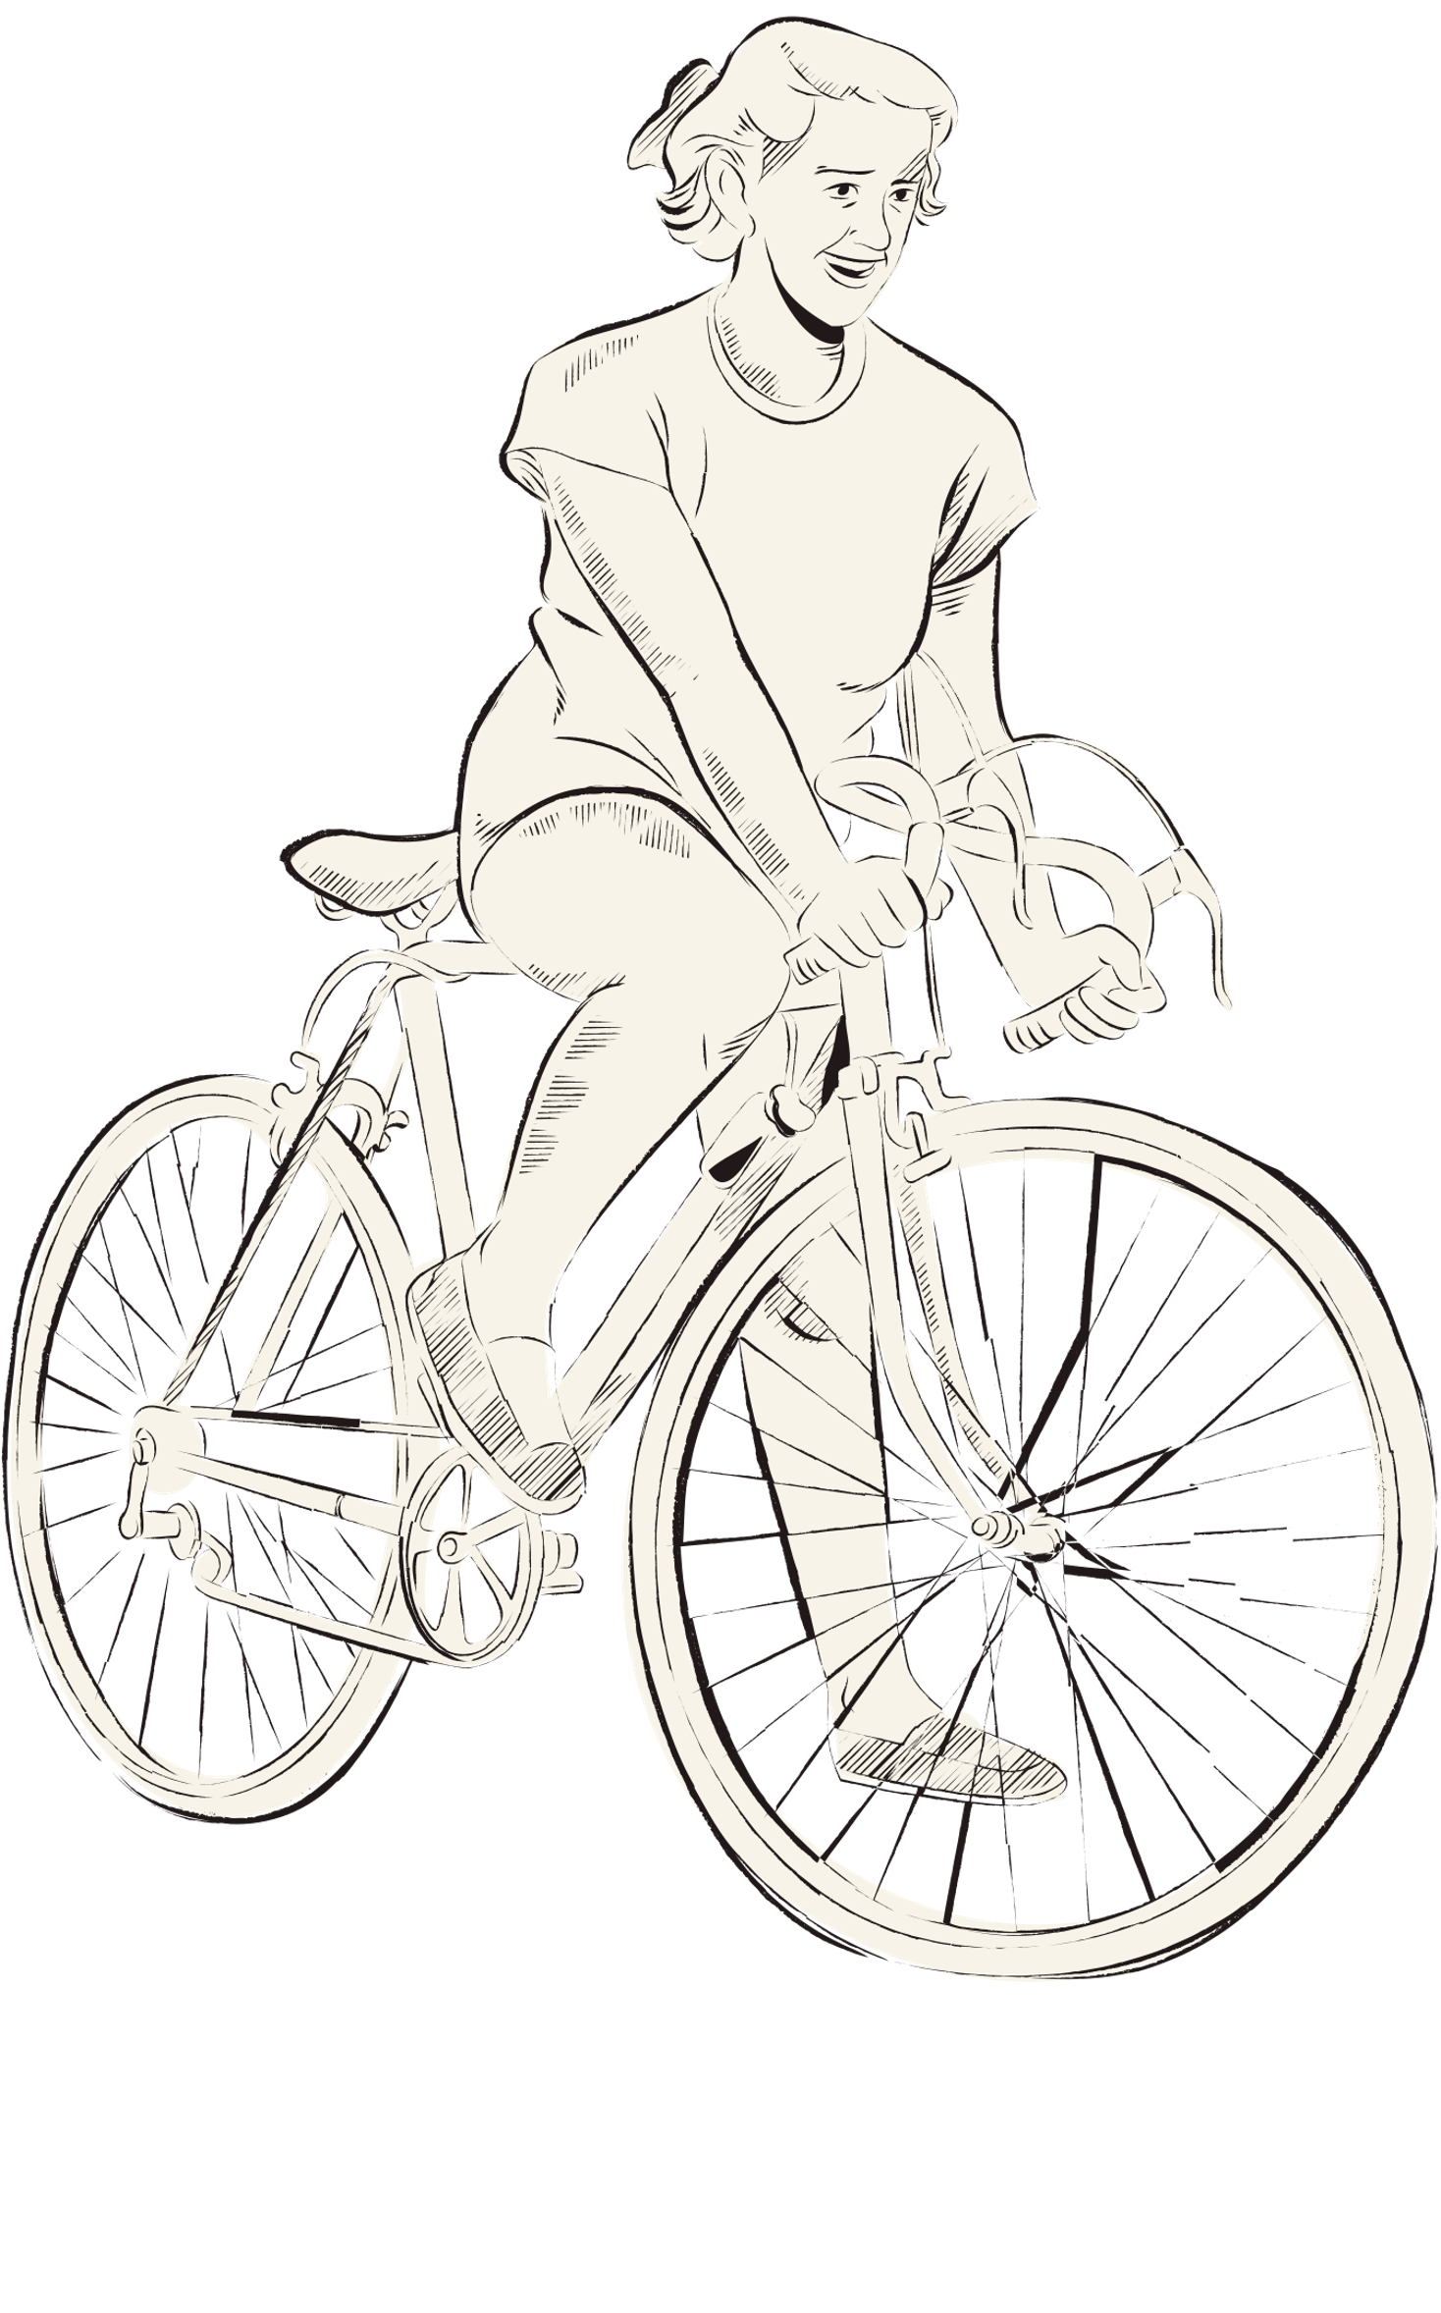
I. QUAN SÁT MẪU VÀ TÌM HIỂU CÁCH THỨC THỰC HIỆN TRÌNH BÀY BÀI GIỚI THIỆU NGẮN VỀ MỘT CUỐN SÁCH (CUỐN TRUYỆN LỊCH SỬ)
1. Quan sát mẫu
HS thực hiện nhiệm vụ theo kĩ thuật THINK-PAIR-SHARE:
THINK (2 phút): cá nhân HS suy nghĩ, trả lời
PAIR ( 5 phút): HS trao đổi cặp đôi với bạn bên cạnh
SHARE (3 phút): HS chia sẻ toàn lớp
* Lưu ý: Xem video ở nhà. Trên lớp trình bày phiếu ghi chép.

Slide 4

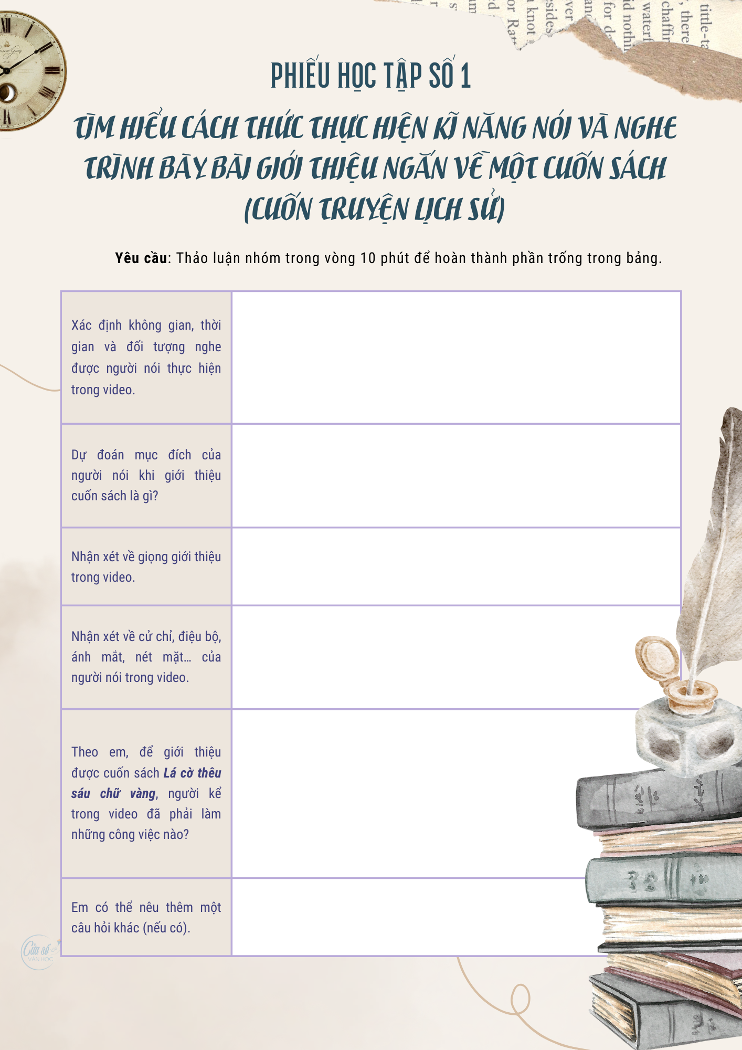



Slide 5
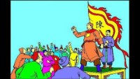
Yêu cầu: HS xem video và trả lời các câu hỏi ở nhà.

Slide 6

2. Cách thức trình bày bài
giới thiệu ngắn về một cuốn sách
(Cuốn truyện lịch sử)
Bước 1
Chuẩn bị trước khi nói (xác định đề tài, không gian, thời gian, mục đích nói, người nghe -> tìm ý, lập dàn ý)
Bước 2
Trình bày bài nói (Luyện tập và trình bày bài nói)
Bước 3
Trao đổi, đánh giá, rút kinh nghiệm sau khi nói (sử dụng bảng kiểm để tự nhận xét và nhận xét sản phẩm của bạn)

Slide 7
3. Bảng kiểm tham khảo
BẢNG KIỂM KĨ NĂNG TRÌNH BÀY BÀI GIỚI THIỆU NGẮN VỀ MỘT CUỐN SÁCH (CUỐN TRUYỆN LỊCH SỬ) | ĐẠT | KĐ
Bài trình bày có đủ 3 phần: giới thiệu, nội dung và kết thúc.
Giới thiệu chung về cuốn truyện (tên truyện, tác giả, số trang, nhà xuất bản, năm xuất bản…)
Giới thiệu nội dung của cuốn truyện (thời kì lịch sử, tóm lược cốt truyện, nếu các sự kiện gắn với nhân vật chính và các nhân vật có liên quan…)
Nhận xét ngắn gọn một số nét nổi bật về nghệ thuật của cuốn truyện.
Nêu suy nghĩ của em về cuốn truyện.
Người nói thể hiện cảm xúc phù hợp với nội dung được giới thiệu.
Người nói tự tin, sử dụng cử chỉ, điệu bộ hợp lí.
Người nói sử dụng từ ngữ thích hợp với ngôn ngữ nói khi giới thiệu.
Người nói biết sử dụng trang phục, đạo cụ phù hợp với cuốn truyện được giới thiệu.

Slide 8

II. CHUẨN BỊ BÀI NÓI
HS thảo luận theo 4 nhóm
Nội dung thảo luận: Phiếu học tập số 2
Thời gian thảo luận: Các nhóm thảo luận, hoàn thiện trước
ở nhà. Thời gian thống nhất trên lớp: 2 phút.

Slide 9
CÁC BƯỚC |  | YÊU CẦU | LƯU Ý
Chuẩn bị trước khi nói | Xác định đề tài | Giới thiệu ngắn một cuốn sách (cuốn truyện lịch sử) | Trả lời những câu hỏi gợi ý để định hướng được nội dung bài nói, tăng hiệu quả giao tiếp
 | Xác định không gian, thời gian | Giới thiệu ở đâu? Thời gian giới thiệu bao lâu?
 | Xác định người nghe | Giới thiệu cho ai nghe?
 | Xác định mục đích nói | Giới thiệu để làm gì?
 | Tìm ý, lập dàn ý | Xem lại phần kĩ năng viết đã học | Có thể sử dụng thêm hình ảnh minh họa / trang phục… phối hợp để lời giới thiệu hấp dẫn, sinh động hơn
Luyện tập và trình bày bài nói | Có thể đứng trước gương kể hoặc kể cho bạn nghe |  | Chú ý cách kết hợp giọng điệu, cử chỉ, nét mặt,… khi nói.
Trao đổi, đánh giá, rút kinh nghiệm sau khi nói | Sử dụng bảng kiểm để tự nhận xét và nhận xét cho bạn |  | Chú ý tính khách quan, khoa học, tránh chủ quan, cực đoan khi nhận xét

Slide 10

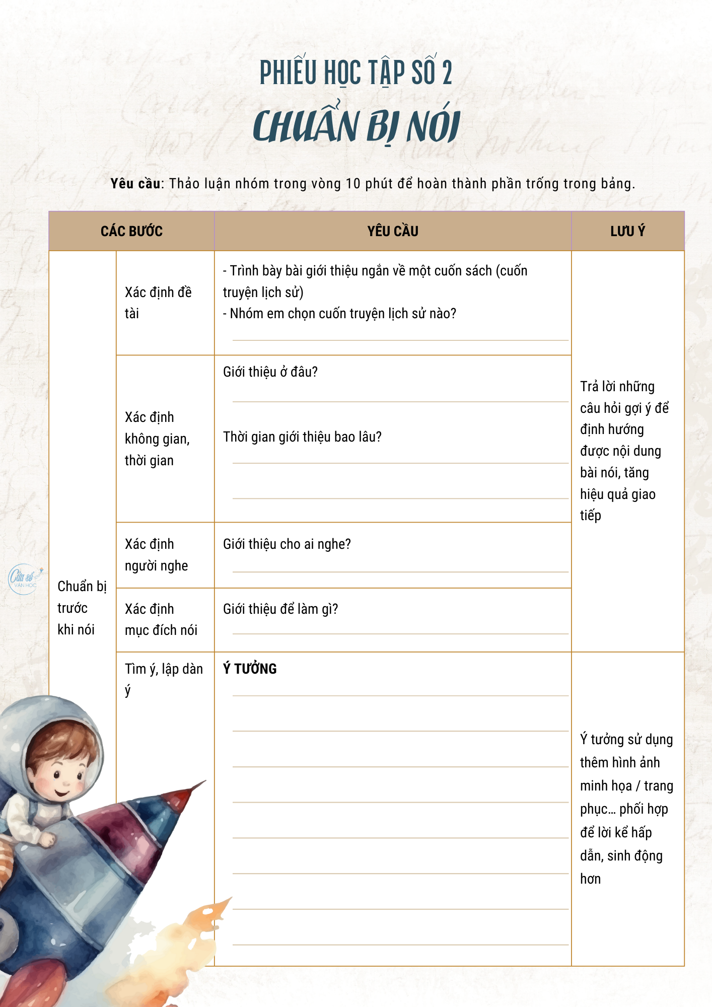

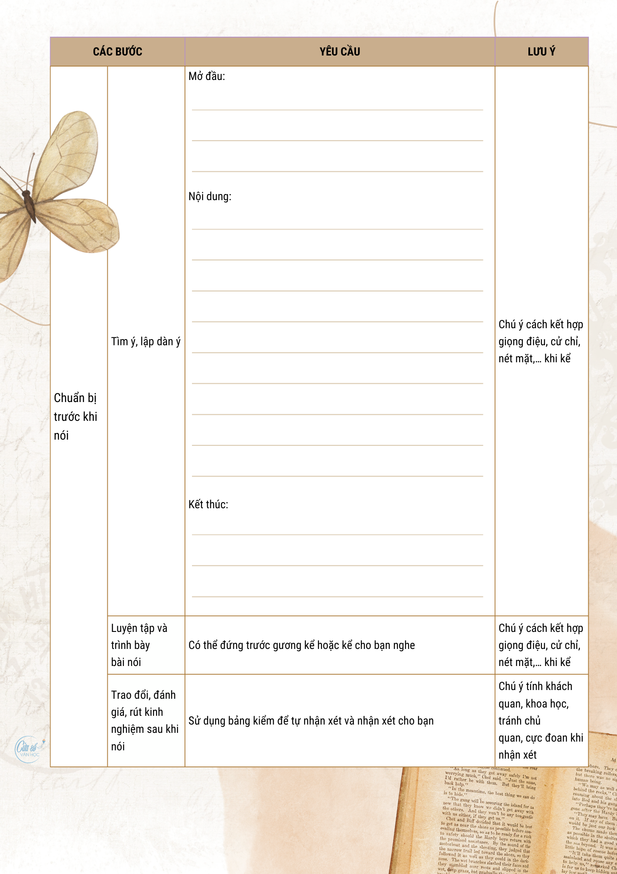

2 phút

Slide 11

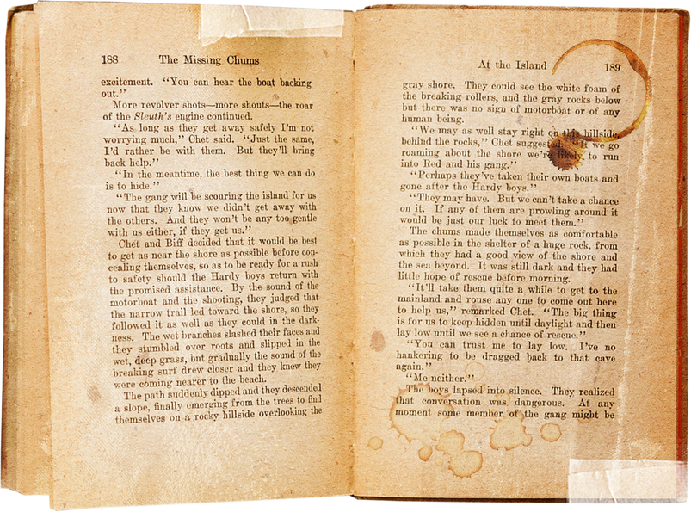
III. TRÌNH BÀY BÀI NÓI
HS thực hiện trình bày bài nói theo nhóm
Các nhóm luyện tập nhóm trước ở nhà.
Mỗi nhóm có tối đa 5 phút trình bày bài nói và 5 phút để lắng nghe nhận xét cũng như phản hồi nhận xét của các nhóm
IV. ĐÁNH GIÁ, RÚT KINH NGHIỆM
Đánh giá dựa trên bảng kiểm
Rút kinh nghiệm

Slide 12
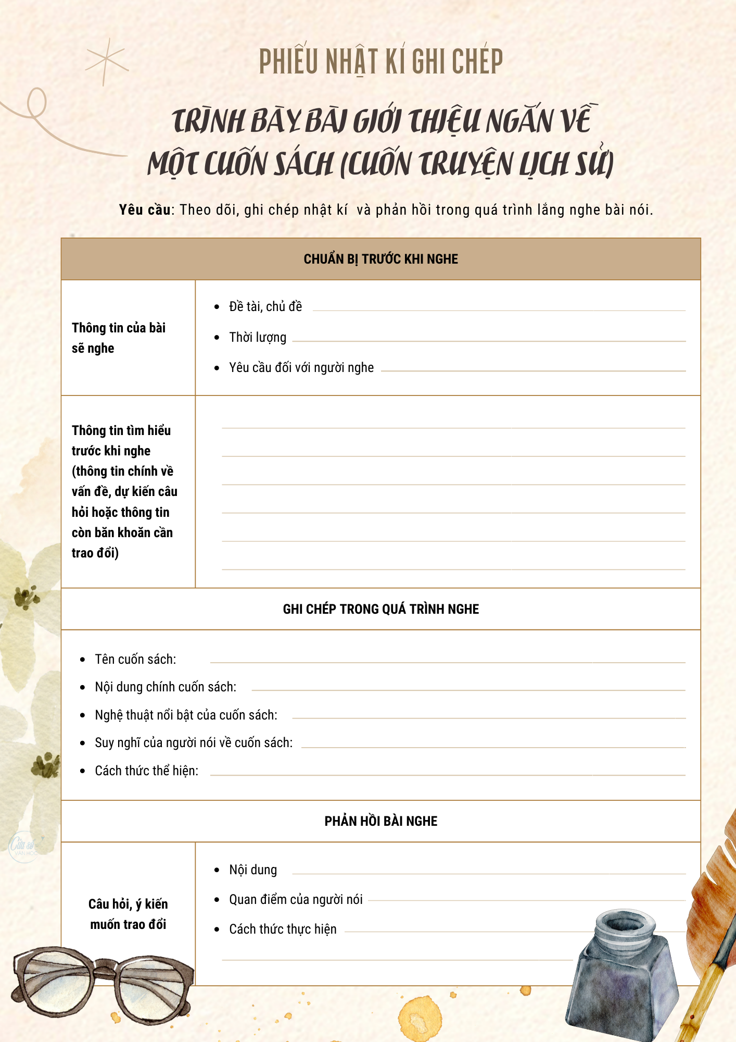
- HS trình bày bài nói
- Các bạn còn lại theo dõi, ghi chép nhật kí nghe và phản hồi

Slide 13



V. VẬN DỤNG
HS thực hành ở nhà
Trình bày bài giới thiệu ngắn về một cuốn sách (cuốn truyện lịch sử).

Slide 14
Nhiệm vụ:
Mỗi HS thực hiện nhiệm vụ Trình bày bài giới thiệu ngắn về một cuốn sách (cuốn truyện lịch sử) – quay video gửi lại cho GV
Yêu cầu:
HS vận dụng kĩ năng nói và nghe để trình bày bài giới thiệu ngắn về một cuốn sách (cuốn truyện lịch sử), không đọc, khuyến khích sử dụng đạo cụ, hình ảnh minh họa, trang phục…
Video quay rõ tối thiểu là chân dung học sinh, quay ngang điện thoại
Âm thanh rõ, không lẫn tạp âm
Độ dài video không quá 10 phút
Hạn nộp
1 tuần

Slide 15




Cảm ơn!

